Slide 1
ТЕМА УРОКУ:
Просторове зонування приміщення.
Кабінет керівника.

Slide 2
Мета уроку
Навчальна - формування вміння та навичок при правильному зонуванні приміщення;
розвиваюча – розвити зорову пам'ять, увагу, мислення, мовлення, збагачувати професійні вміння і знання з оволодінням ПК, сприяти правильному відбору інформації в пошукових системах інтернет
виховна - вихованню в учнів організованості та культури роботи, етики секретаря керівника.

Slide 3
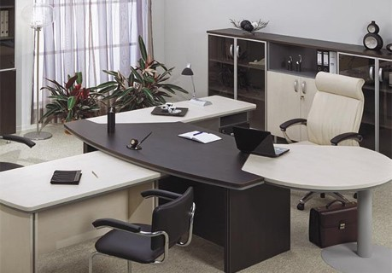
Основне робоче місце, де знаходиться приватний робочий простір з письмовим або комп’ютерним столом, шафами і полицями для документів, сейф;

Slide 4
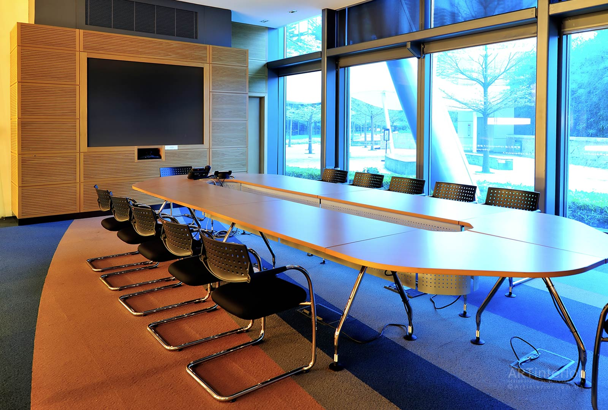
Зона проведення нарад, де буде розташований великий стіл, безліч стільців, дошка для демонстрацій, проектор та інші способи візуалізації;

Slide 5
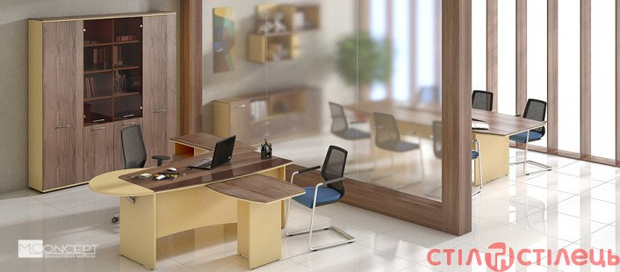

Slide 6
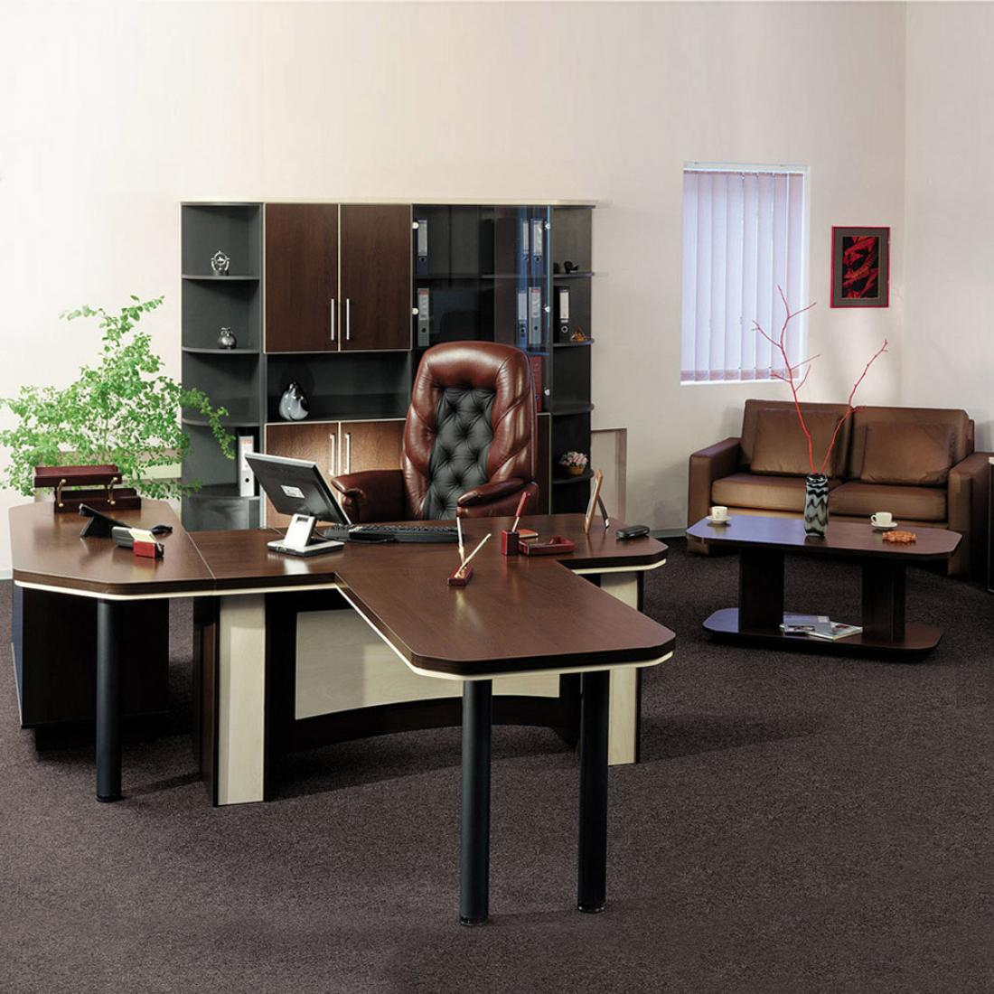
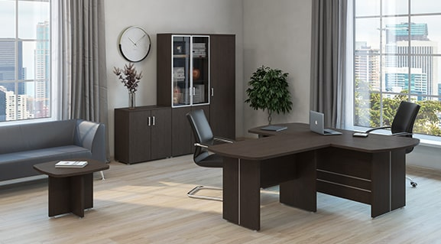
зона для зустрічі відвідувачів і ділових гостей зі зручним диваном, кріслами і журнальним столиком;

Slide 7
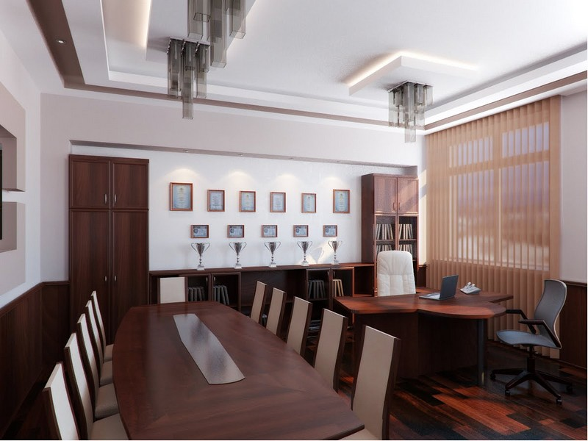
розмістити на стінах або відкритих полицях грамоти, почесні листи або фотографії з відомими в професії людьми.

Slide 8
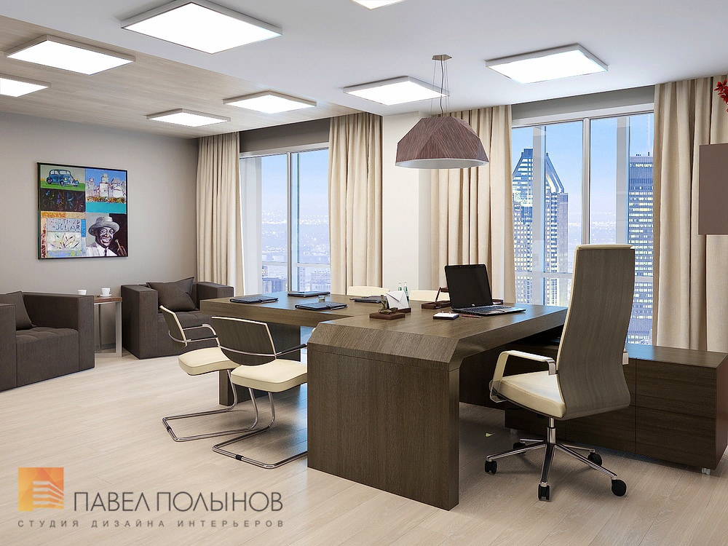
Картина на робочому місці зробить інтер’єр різноманітніше

Slide 9


